Slide 1
Financování
16. 11. 2022
Notes:
Ptejte se kdykoli.
7. 12. – Co je Zoe bude. Offline.

Slide 2
Co jste četli?

Slide 3
„Pouta, jež se vytvářejí mezi čtenáři a autory, mezi čtenáři a postavami a mezi čtenáři a myšlenkami, mají smysl, jaký nikdy nemohou mít pouta vytvořená mezi spotřebiteli a produkty. Literatura vyžaduje zvědavost, empatii, údiv, představivost, důvěru, utlumení cynismu, vymýcení předsudků a na oplátku čtenáři nabízí zvědavost, empatii, údiv, představivost, důvěru, utlumení cynismu a vymýcení předsudků.“
                Eleanor Catton
Z knihy Bibliodiverzita: Manifest nezávislé nakladatelky. Napsala Susan Hawthorne, přeložila Sylva Ficová
Notes:
Proč potřebujeme literaturu? A proč ne jen literaturu řízenou trhem, tedy neřízenou?

Slide 4

Základní pojmy
Doporučená cena knihy (DPC)
Maloobchodní cena (MOC)
Velkoobchodní cena (VOC)
DPH
Rabat
Marže
Obrat
Tržba
Paušál vs. Jednotková cena
Notes:
VOC – snížena o rabat

Slide 5
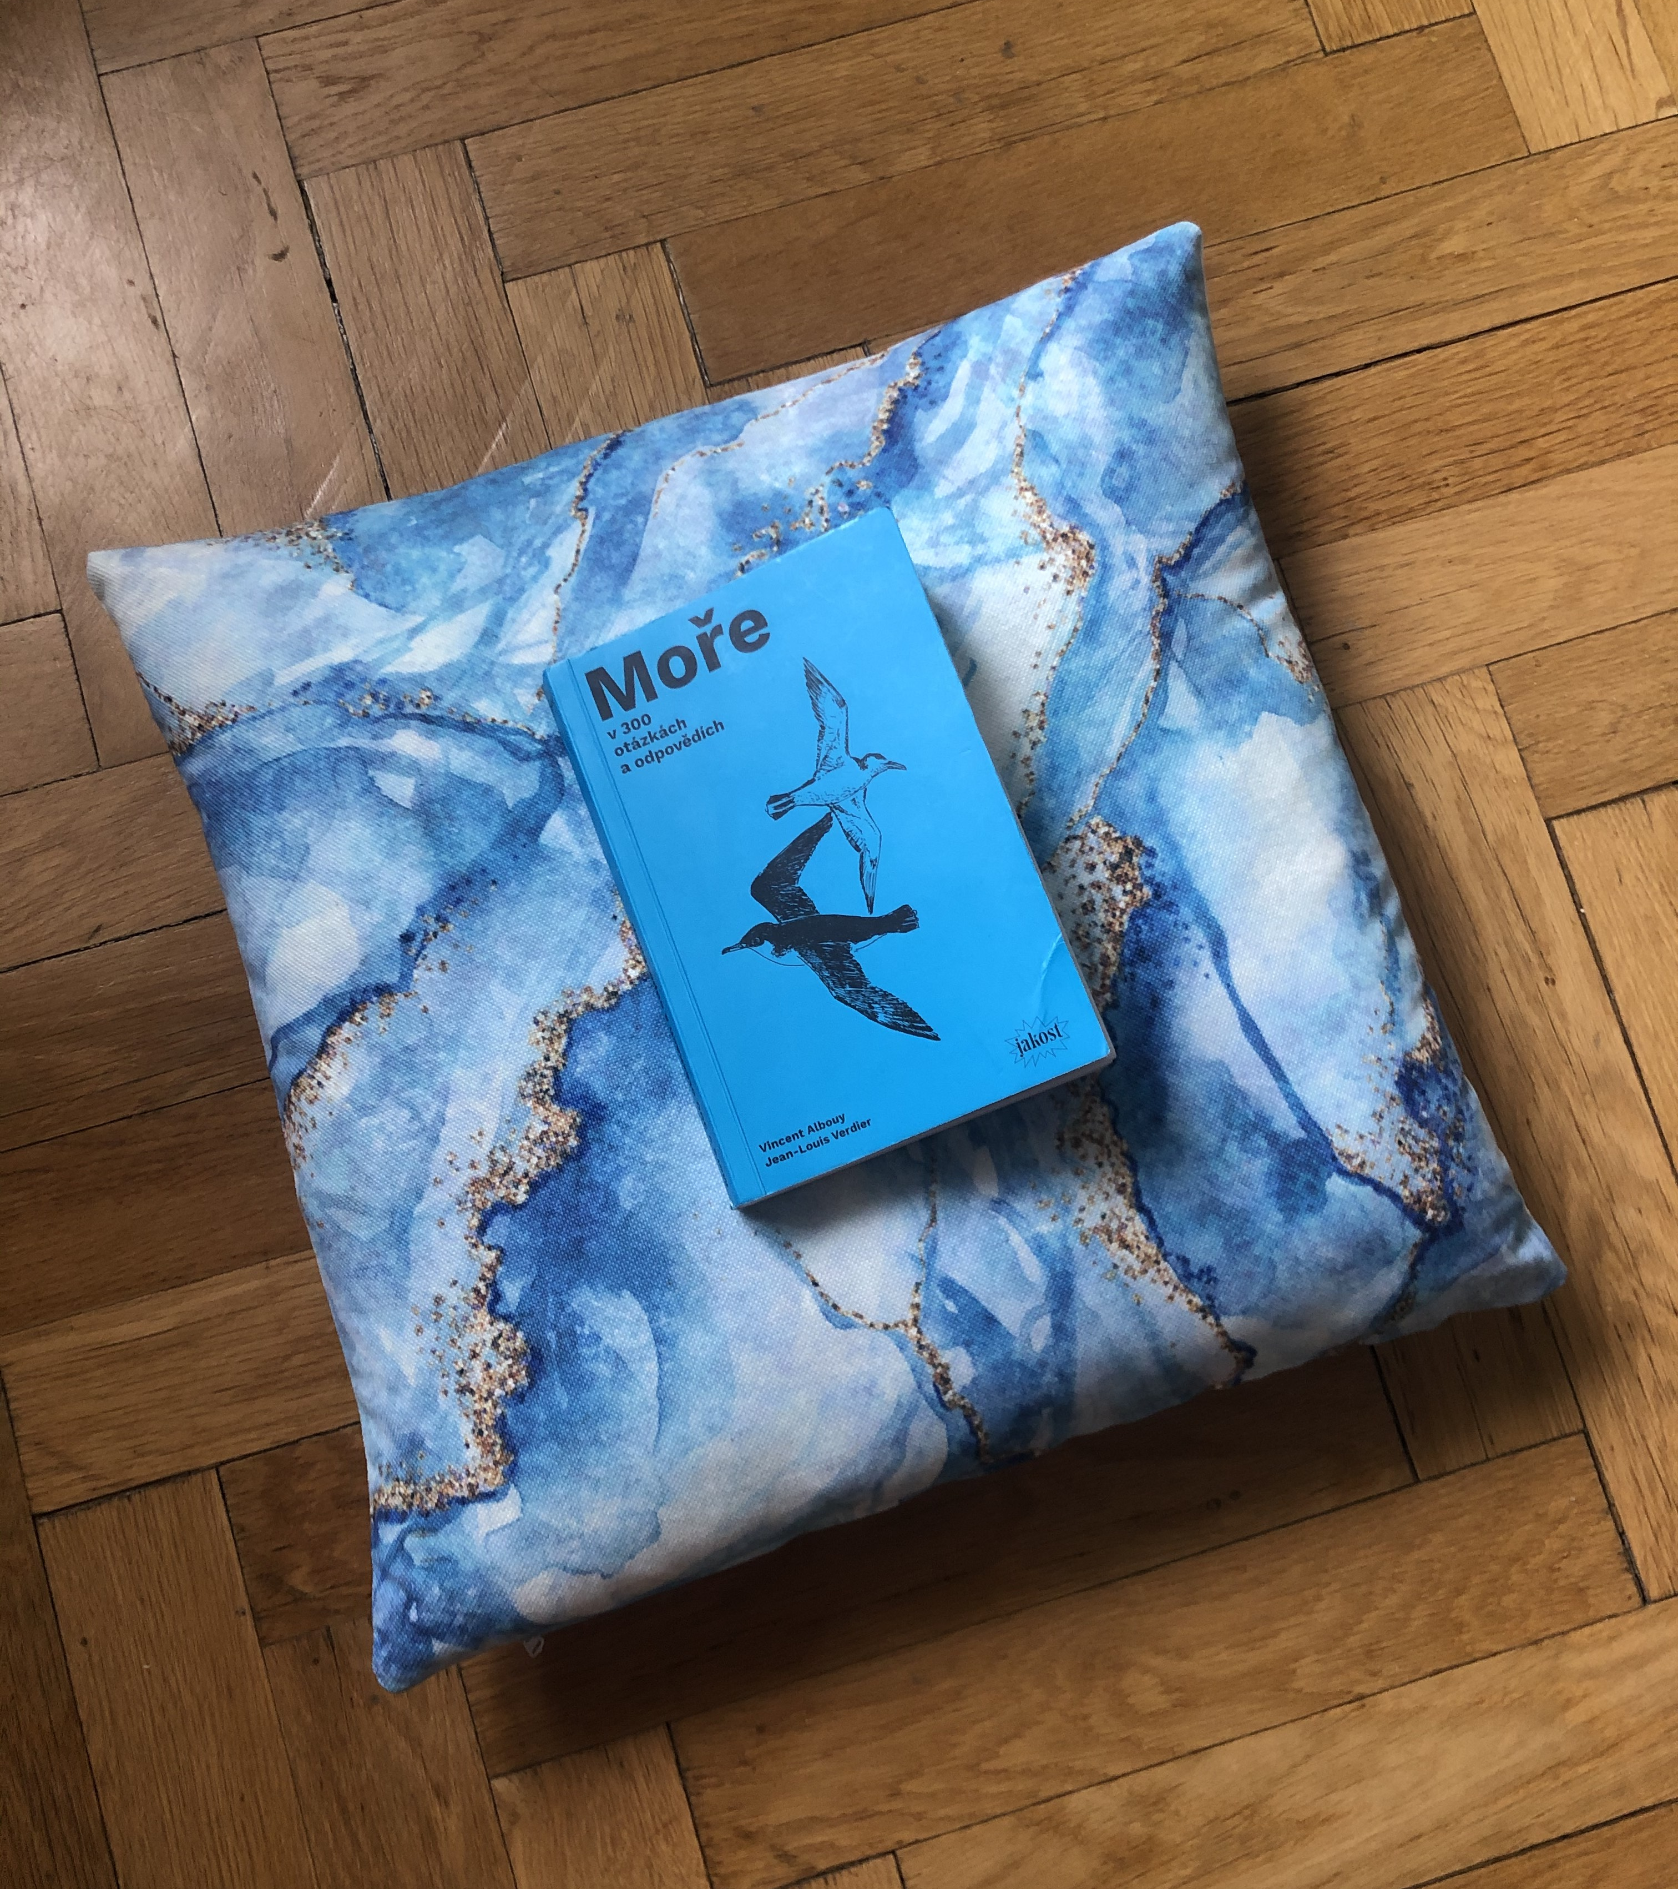
Položky rozpočtu
Autor*ka
Redakce
Korektura
Grafika
Sazba
Ilustrace
Tisk
Propagace
Notes:
Ať vyjmenovávají
KALKULACE

Slide 6
Kalkulace

Slide 7
Jak se počítá náklad?
Notes:
Jak se počítá náklad
„alchymie“ titulu
jak bude prodávat
jak se prodávají podobné tituly?
Zavedenost autorky
předpoklad bestselleru
mainstream vs. umělecká/kulturní hodnota
• zvýšení nákladů o 20 až 30 % > zvýšení cen knih

Slide 8
15 korun za normostranu je nestydatost.
Přestože někteří nakladatelé tvrdí, že je to “standard”, tak není.
Znamená to, že si nakladatel jen málo váží knihy i vaší práce.
Notes:
CENÍK PISTORIUS
OTÁZKY NA KALKULACI

Slide 9
Jsou knihy drahé?
Je poměr nákladů a ceny pro zákazníky v dobrém poměru? A proč ne?
Notes:
DISKUSE

Slide 10
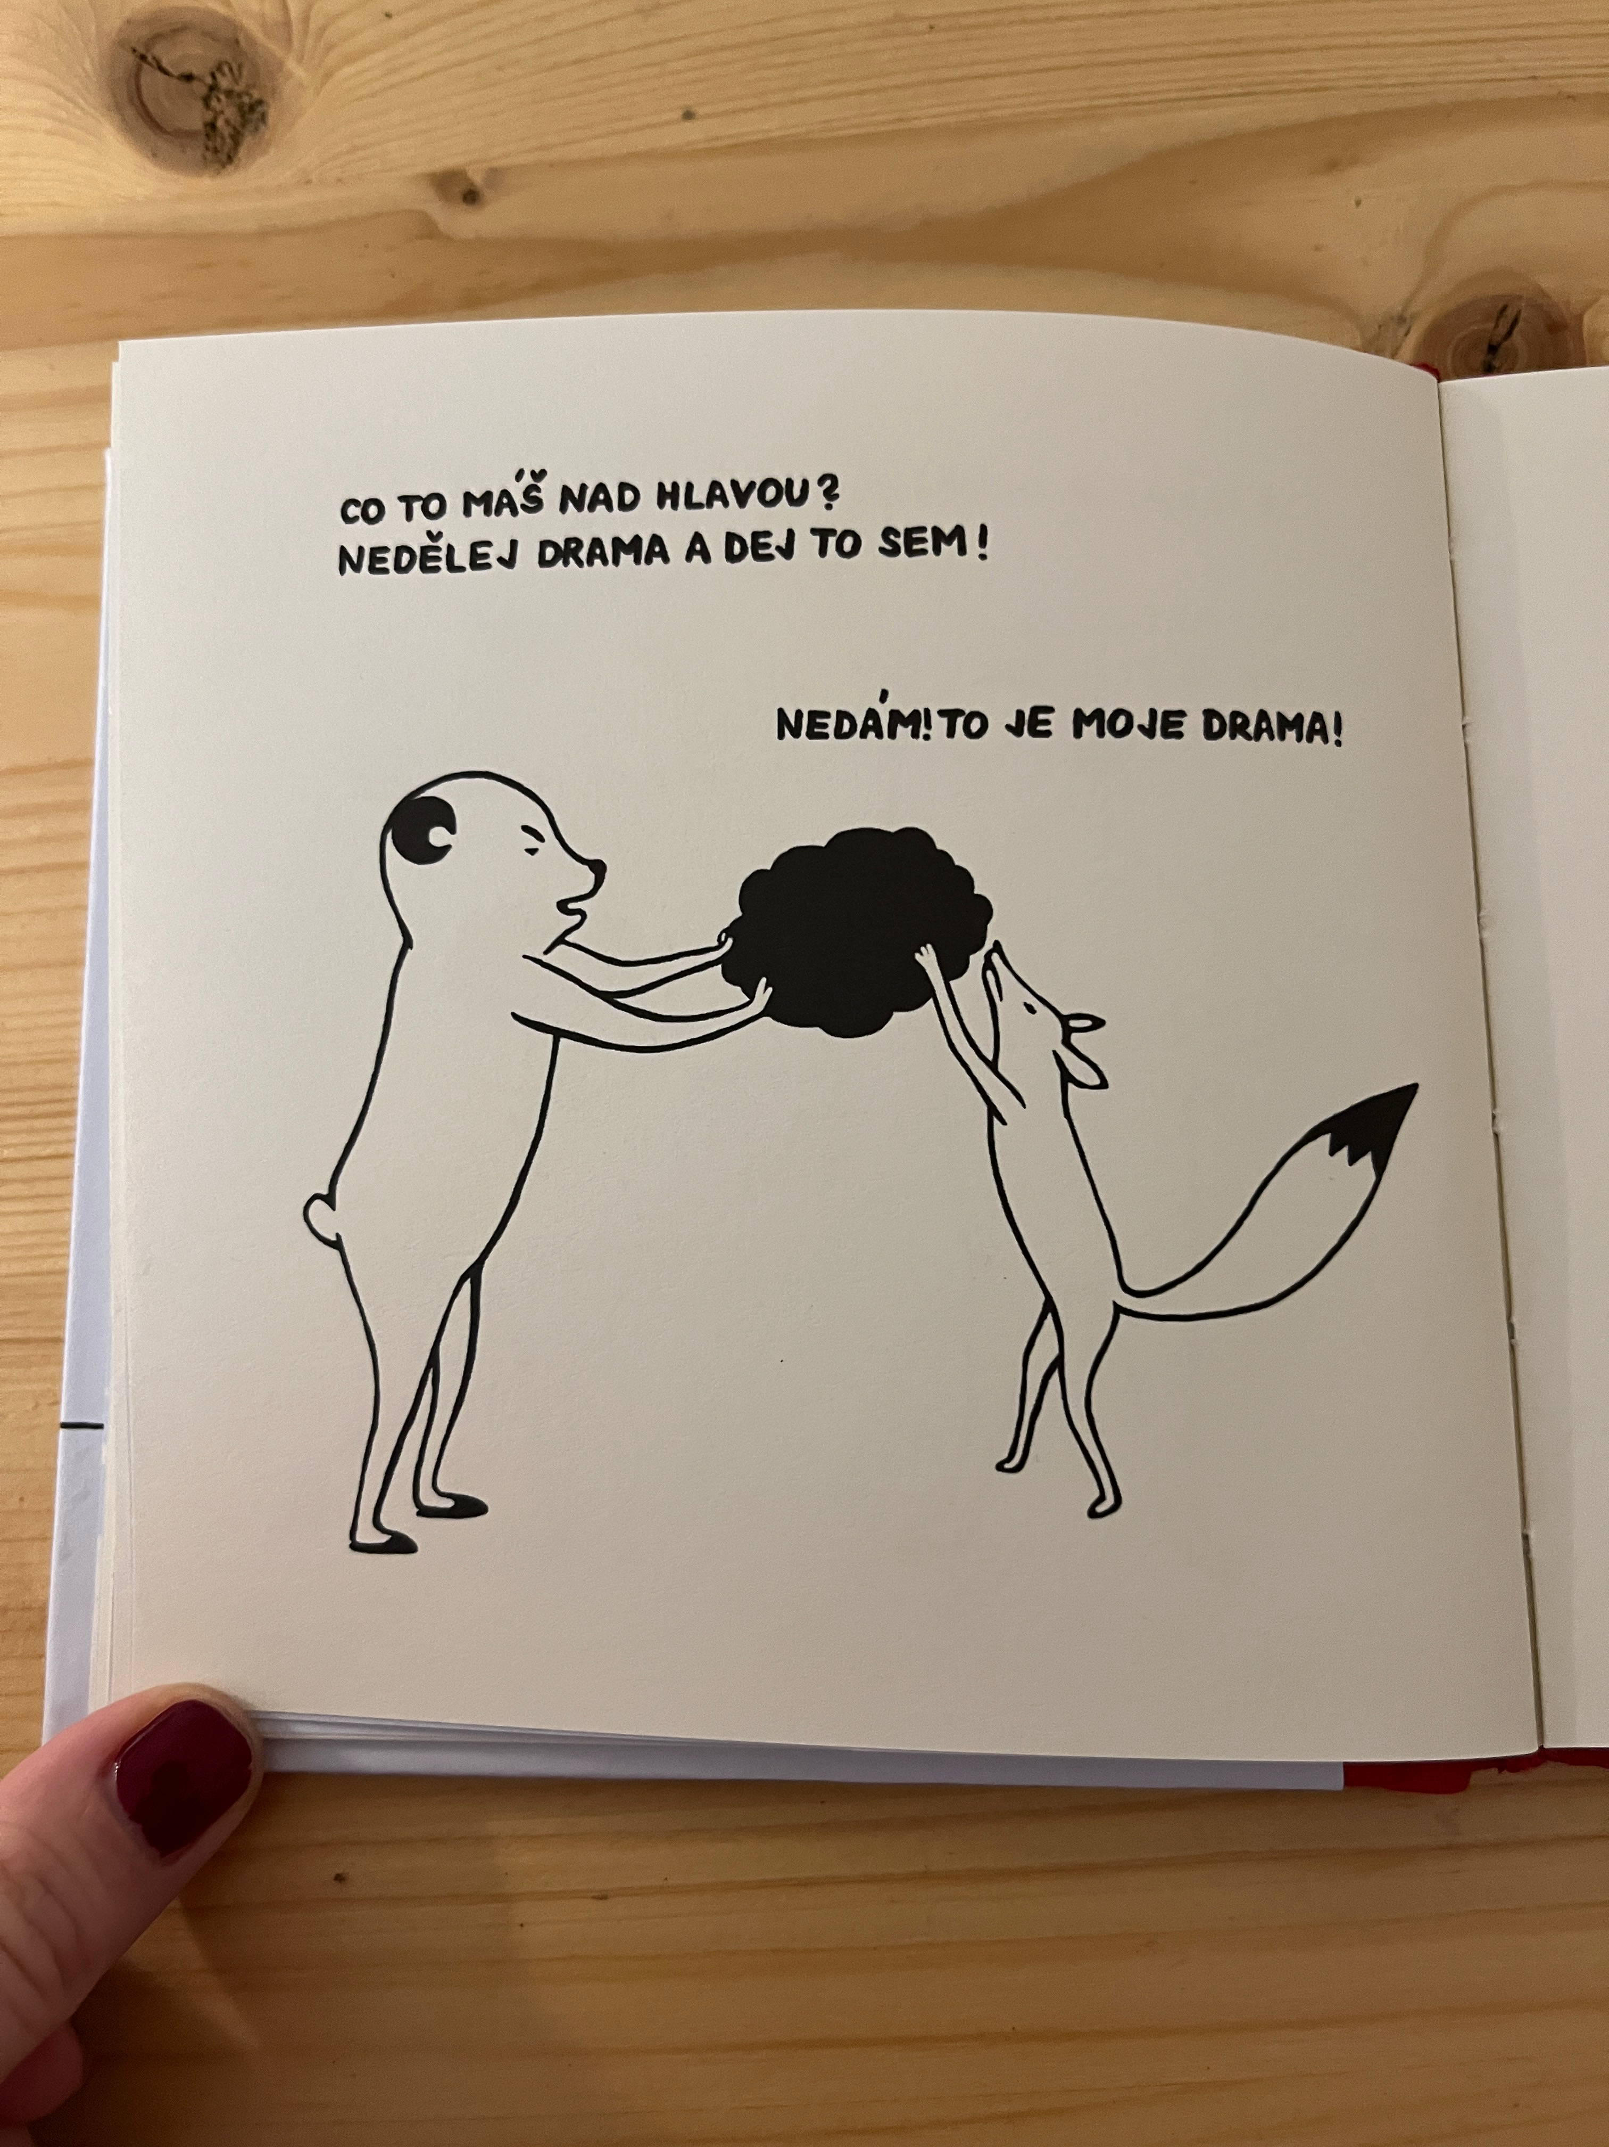
Kde na to vzít?
Tržby
Vlastní zdroje nakladatelství
Zdroje autora - Ano, nebo ne?
Fundraising
  Sponzoring
  Crowdfunding
  Dotace a granty
Notes:
Co je napadá?
Tržby
poměr z prodejní ceny
Rabat 50 až 60 %
procenta autorce (cca 5 až 15 %, 20 % už je fakt hodně)
• vlastní zdroje nakladatele – bestsellery dotují debuty a méně mainstreamové tituly
• zdroje autora – ZEPTAT SE! – Ano/ne a proč ne?
• Fundraising
Sponzoring – jak (ne)funguje v českém knižním prostředí
reklamní spolupráce
dar na podporu kultury
jiné formy partnerství
co by pomohlo? – kdyby se podpora dala odečíst z daní stejně jako dobročinnost
Crowdfunding – platformy, možnosti, fungování
hithit, startovač
Pointa.cz (Albatros)
Dotace a granty – instituce, možnosti podpory, fungování (financování do výše ztrát apod.)
výhody a nevýhody podpory z veřejných rozpočtů
pro neziskovou kulturu nezbytnost
není možné nechat literaturu fungovat jen tzv. tržně – názory?

Slide 11
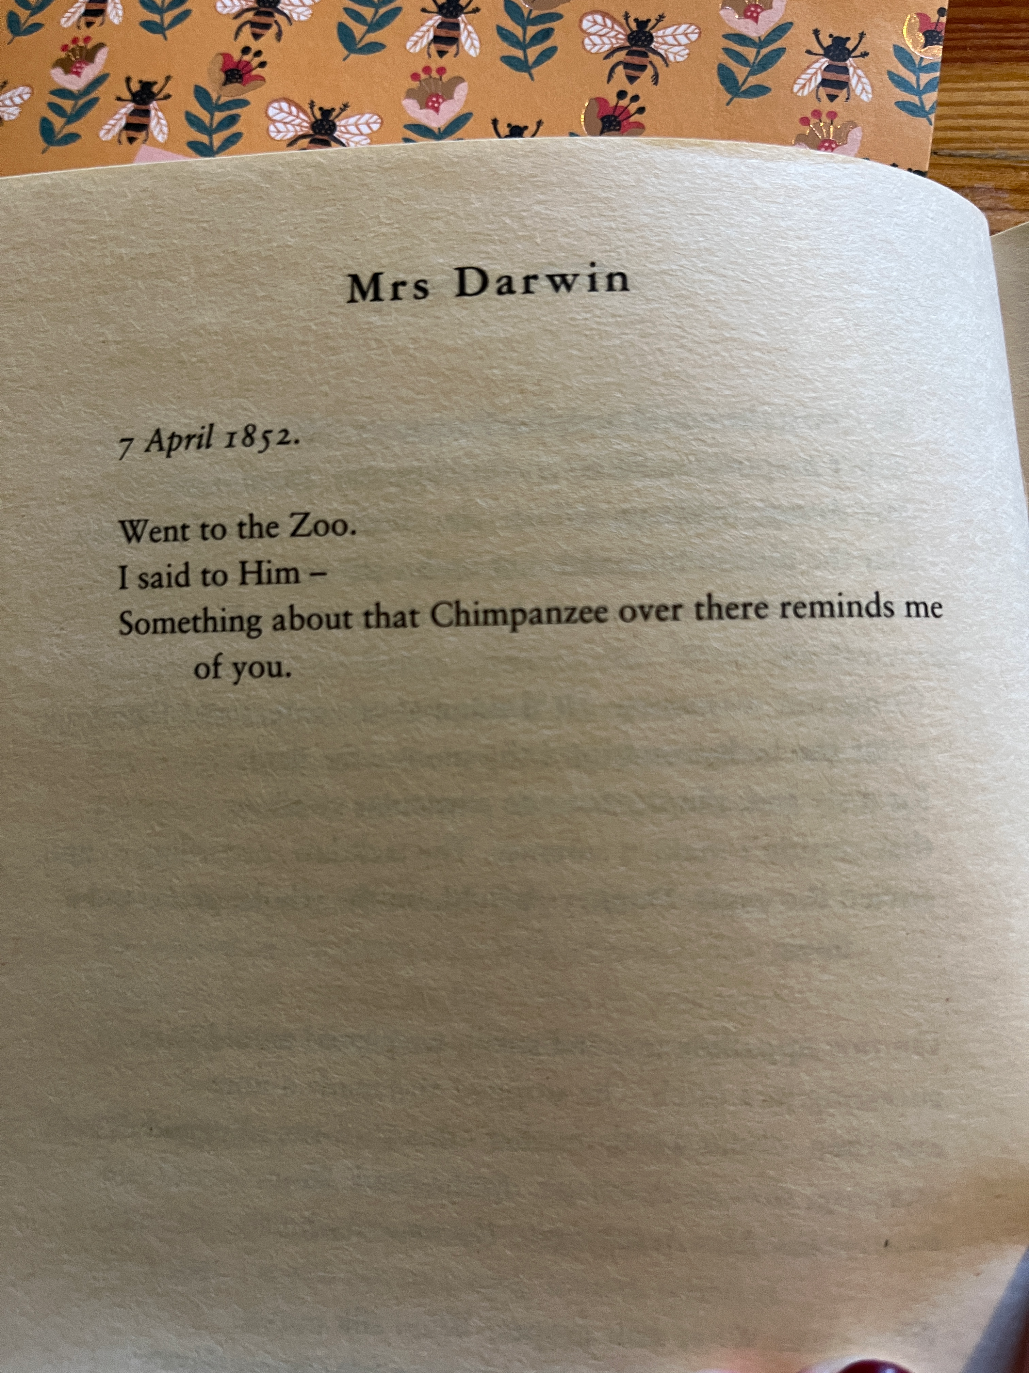
Jak tečou peníze?
Na kom to celé finančně visí?
Komise a její nešvary
Vánoční trh jako fenomén
Splatnost faktur
Kdo platí nerentabilní tituly?
Notes:
Ať vyjmenovávají
Nerentabilních titulů je většina – vadí to? A proč je to v pořádku?

Slide 12
Krize kolem papíru
Notes:
Proč není papír?
Proč není ani recyklovaný papír?
Bude papír?
Doprava z Číny – problém leporel
Krach papíren > co to způsobuje > problém u edic
ČR – Tiskárna Evropy

Slide 13

Hlavně čtěte jako tohle koťátko.
Díky za pozornost.

